Slide 1
KŮROVEC
Život, rozmnožování a výskyt lýkožrouta smrkového

Slide 2
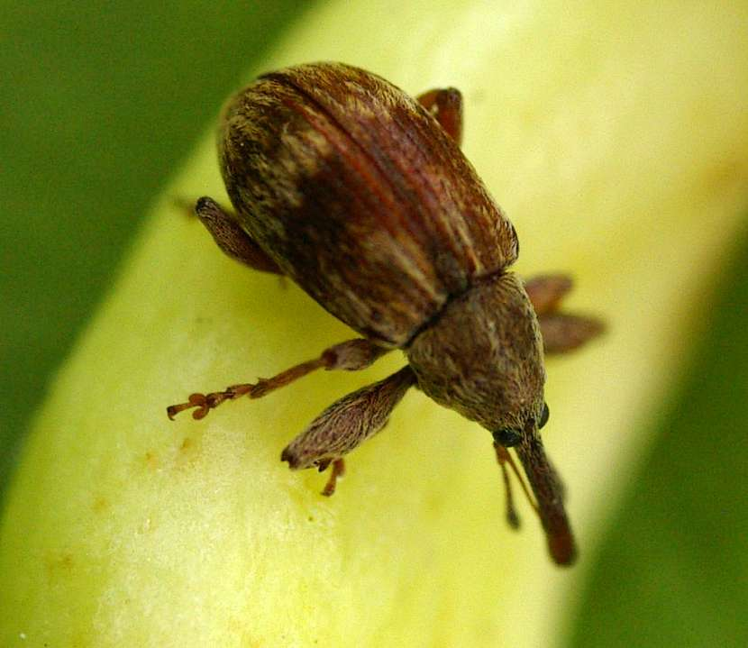
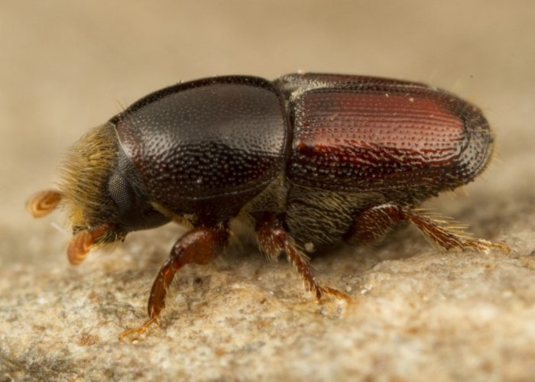
Kdo je kůrovec?
Patří do podčeledi nosatcovitých
Kůrovec je vlastně nosatec bez nosu
Zjednodušeně se nazývá lýkožrout smrkový, popřípadě severský a lesklý
Tyto tři druhy způsobují největší hospodářské škody

Slide 3
Kde se vzal kůrovec?
Pochází z druhohor
Nalezeny zbytky kůrovce zalitého v jantaru
Kusy zkamenělého dřeva v jehož struktuře jsou patrné zbytky podkorní činnosti kůrovce
Kůrovec je pevně spjatý se svojí hostitelskou dřevinou
Vždy se dokáže vyrovnat se všemi přírodními podmínkami
Vysoké teploty dokáže využít ve svůj prospěch a zničit hostitele
Je to velmi dobrý letec

Slide 4
Jaký je životní cyklus kůrovce?
Je ovlivněn průběhem počasí
Přezimují dospělí jedinci
Na jaře vylétnou samečci, najdou vhodný strom a vyvrtají v něm „snubní komůrku“
Pomocí feromonů lákají samičky
Na jednoho samečka připadá pět samiček
Samička hloubí chodbu a klade vajíčka
Po několika dnech se z nich líhnou larvičky

Slide 5
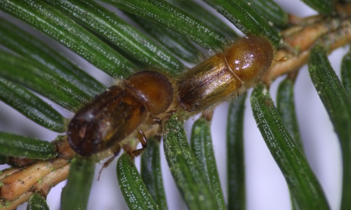
Larvy rostou, vykusují v lýku větší chodby a na jejich konci se zakuklí
Za dva týdny se z nich vyvinou malí brouci
Přijímají dva týdny potravu a jsou připraveni vyletět
Noví jedinci napadají další stromy
Životní cyklus kůrovce se za léto opakuje třikrát

Slide 6
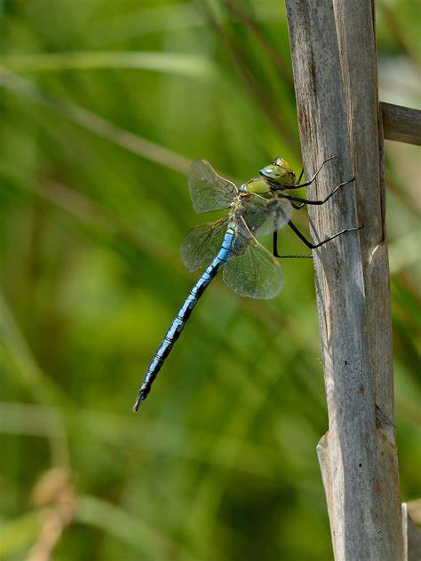
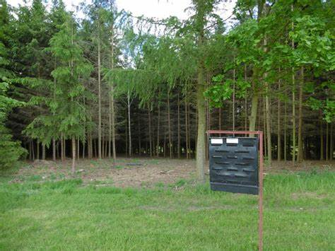
Nepřátelé kůrovce
Šplhaví ptáci
Dravý hmyz
Obranný mechanismus stromů
Pasti na kůrovce, instalované lesníky

Slide 7
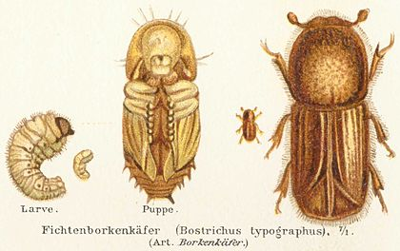
Jak dlouho žije kůrovec?
Pokud se mu podaří vyhnout nepřátelům, dožívá se dvou let
První rok – vajíčko, larva, dospělec, první potomstvo
Druhý rok – další dvě pokolení

Slide 8
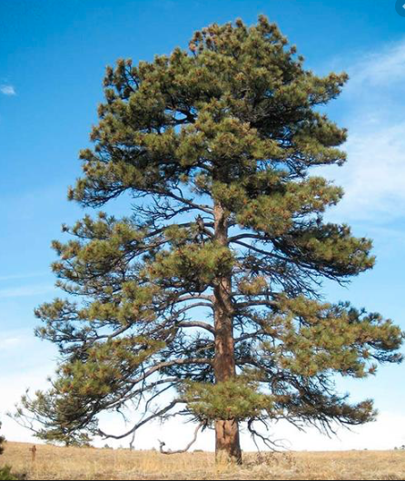
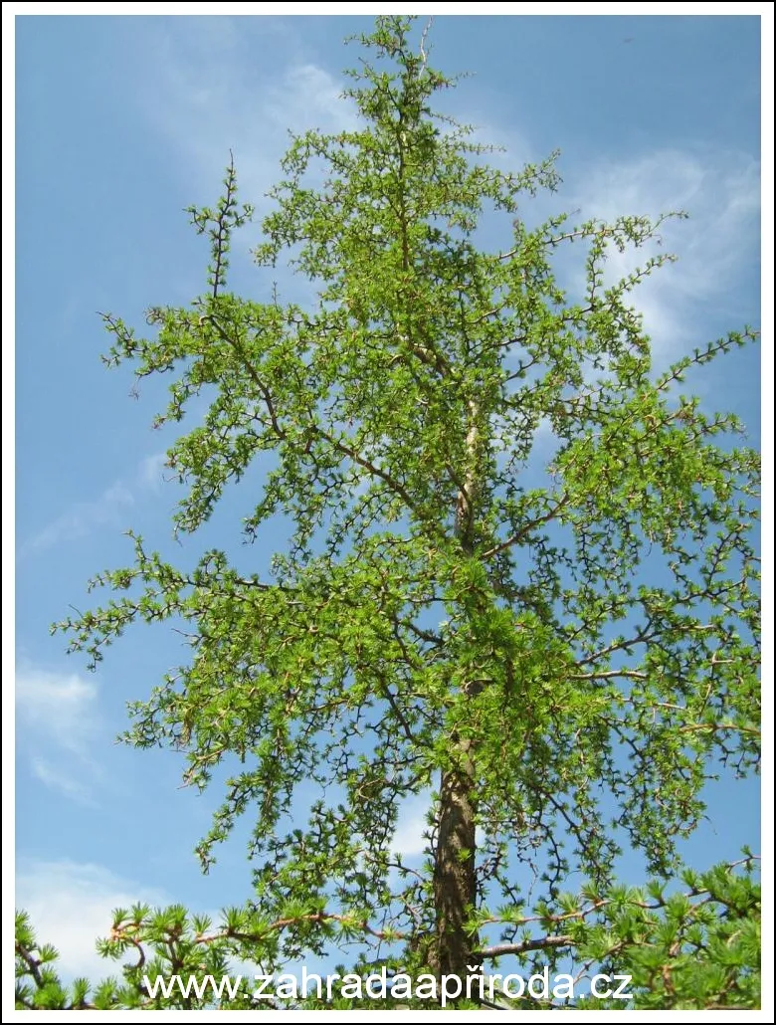
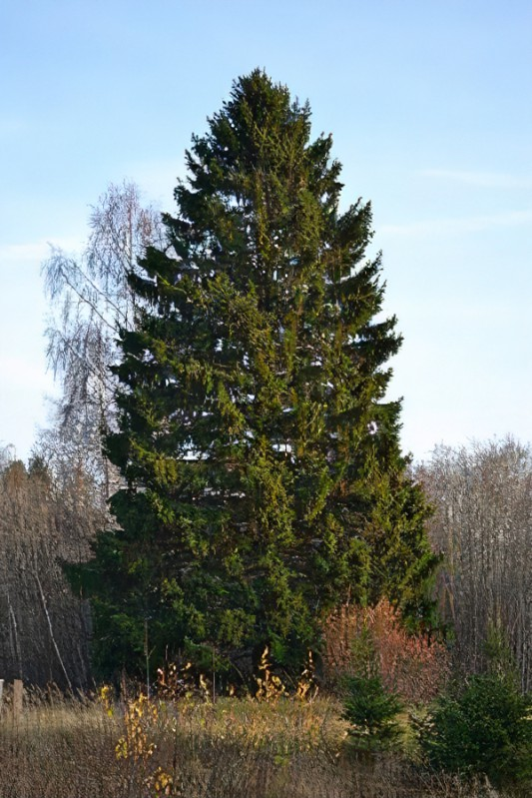
Jaké stromy si kůrovec vybírá ?
Upřednostňuje oslabené smrky
Napadá i borovici a modřín

Slide 9
Jak daleko se může kůrovec rozšířit?
Kůrovec je výborný letec
Oslabený strom nalezne na vzdálenost stovek metrů
Vznikají kůrovcová oka
Spojením ok dochází k lavinovému šíření

Slide 10
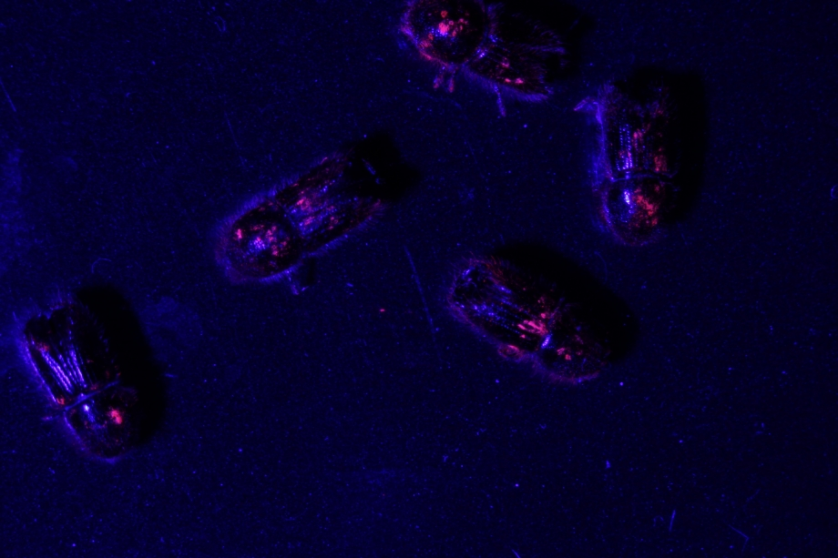
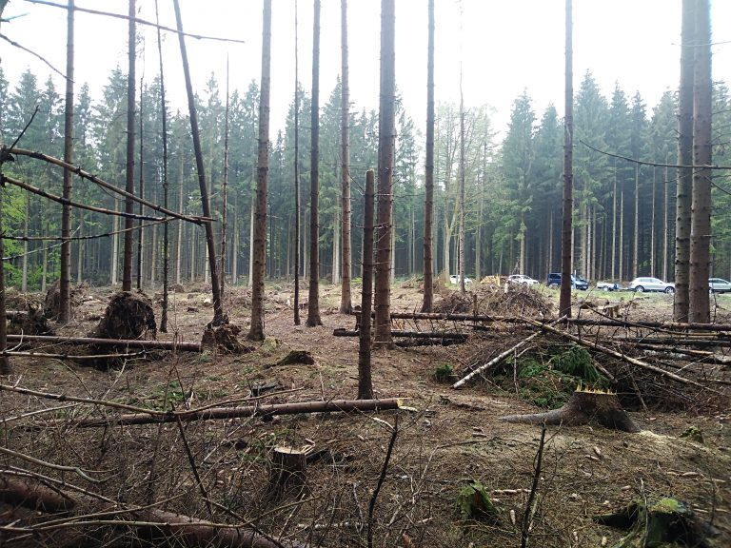
Jak daleko kůrovec doletí?
Lítá malou rychlostí 1-2m/s
Směr letu určuje směr větru
Nejdelší vzdálenost je 1200m

Slide 11
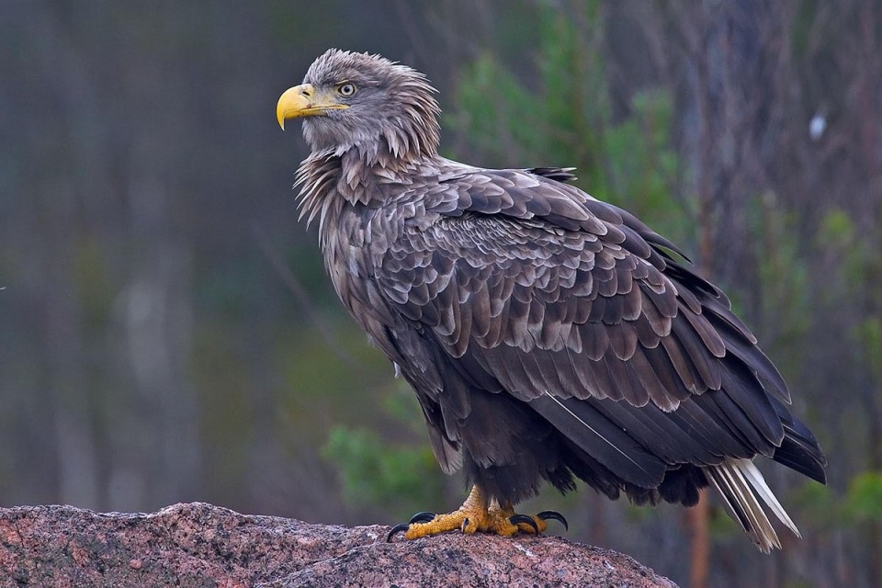
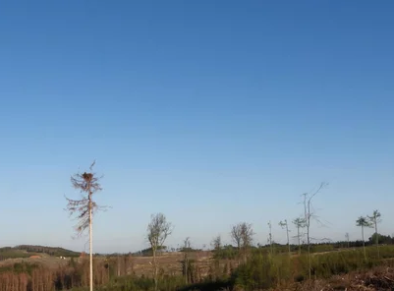
Kůrovec vzal domov orlům
Orel mořský, který hnízdí na Vysočině, přišel o stromy
V ČR žije asi 700 dospělých jedinců orla mořského

Slide 12
V boji s kůrovcem pomáhají i speciálně cvičení psi

Slide 13
Děkujeme za pozornost kolektiv žáků 6.ročníku

